Slide 1


Slide 2


Slide 3
Mãe do Perpétuo Socorro, Virgem Rainha do Céu,
menina jovem e pobre,
tornou se a Mãe de Deus.
Fica conosco Maria,
também somos filhos teus.

Slide 4
Deus te chamou pra ser Mãe de Jesus e você disse sim, quero tornar-me igual a você quando ele chamar a mim.

Slide 5
Mãe do Perpétuo Socorro, Virgem Rainha do Céu,
menina jovem e pobre,
tornou se a Mãe de Deus.
Fica conosco Maria,
também somos filhos teus.

Slide 6
Foste fiel aos planos de Deus, pura de coração,
de geração em geração,
bendita te chamarão.

Slide 7
Mãe do Perpétuo Socorro, Virgem Rainha do Céu,
menina jovem e pobre,
tornou se a Mãe de Deus.
Fica conosco Maria,
também somos filhos teus.

Slide 8
Chegou um anjo de Nosso Senhor, o Espírito te envolveu, do livro
sagrado pra sempre ficou,
o que o Profeta escreveu.

Slide 9
Mãe do Perpétuo Socorro, Virgem Rainha do Céu,
menina jovem e pobre,
tornou se a Mãe de Deus.
Fica conosco Maria,
também somos filhos teus.

Slide 11
Em Nome do Pai do Filho
e do Espírito Santo.
Amém.

Slide 13
O Deus da esperança, que nos cumula de toda alegria e paz em nossa fé, pela ação do Espírito Santo, esteja convosco.

Slide 14
Bendito seja Deus que nos uniu no amor de Cristo.

Slide 16
oferecimento
(ajoelhados)

Slide 17
Ó Mãe do Perpétuo Socorro, eu vos ofereço esta novena por intenção dos doentes, dos aflitos e atribulados,
dos pobres e pecadores,

Slide 18
pelos sacerdotes e missionários, pelas vocações sacerdotais, diaconais, religiosas,
missionárias, leigas

Slide 19
e por minhas intenções particulares.
Dignai-vos atender-me bondosamente.
Amém.

Slide 21
Oração à Mãe do Perpétuo Socorro

Slide 22
Ó Mãe do Perpétuo Socorro, concedei-me a graça de invocar sempre o vosso nome poderosíssimo, pois é o nosso socorro durante a vida

Slide 23
e a nossa salvação na ocasião da morte.
Ó Maria, Virgem dulcíssima e puríssima, que o vosso nome seja doravante a aspiração de minha alma.

Slide 24
Ó minha soberana, não vos tardeis em me socorrer, quando eu vos invocar, pois em todas as tentações que me assaltarem,

Slide 25
em todas as minhas necessidades, nunca deixarei de vos invocar,
repetindo sempre:
Ó Maria! Ó Maria!
Que força, que ternura,

Slide 26
que doçura, que confiança sente a minha alma quando pronuncia vosso bendito nome, quando penso em vós!
Agradeço ao Senhor
por vos ter dado esse nome

Slide 27
tão doce, tão amável, tão Santo, tão poderoso
para meu bem.
Mas, não me contentarei de pronunciá-lo com amor.

Slide 28
Quero que o amor
que vos dedico,
me lembre, sem cessar,
que vos devo invocar:
Ó Mãe do Perpétuo Socorro!

Slide 30
Ave Maria... (3 vezes)
Rogai por nós ó Mãe do Perpétuo Socorro!
Para que sejamos dignos das promessas de Cristo!

Slide 32
Deus todo-poderoso e cheio de Misericórdia, tenha compaixão de nós, perdoe os nossos pecados e nos conduza
à Vida Eterna.
Amém.

Slide 33
Senhor, tende piedade de nós!
Senhor, tende piedade de nós!
Cristo, tende piedade de nós!
Cristo, tende piedade de nós!

Slide 34
Senhor, tende piedade de nós!
Senhor, tende piedade de nós!

Slide 36
Pres. Oremos:
(se diz a Oração da Coleta)

Slide 38
Primeira Leitura
(Ef 3,2-12)

Slide 39


Slide 40
Responsório (Is 12,2-3.4bcd.5-6)
Com alegria bebereis do manancial da salvação.

Slide 41
Eis o Deus, meu Salvador, eu confio e nada temo;
o Senhor é minha força,
meu louvor e salvação.
Com alegria bebereis do manancial da salvação.

Slide 42
Com alegria bebereis do manancial da salvação.

Slide 43
-e direis naquele dia: "Dai louvores ao Senhor, invocai seu santo nome, anunciai suas maravilhas, entre os povos proclamai que seu nome é o mais sublime.

Slide 44
Com alegria bebereis do manancial da salvação.

Slide 45
Louvai cantando ao nosso Deus, que fez prodígios e portentos, publicai em toda a terra suas grandes maravilhas!

Slide 46
Exultai cantando alegres, habitantes de Sião, porque é grande em vosso meio o Deus Santo de Israel!" .

Slide 47
Com alegria bebereis do manancial da salvação.

Slide 49
Aleluia, Aleluia, Aleluia.
Vigiai, diz Jesus, vigiai, pois, no dia em que não esperais, o vosso Senhor há de vir.

Slide 51
Evangelho
(Lc 12,39-48)

Slide 53
Preces da Comunidade
Cristo, ouvi as nossas preces.

Slide 55
Sobe a Jerusalém, Virgem oferente sem igual.
Vai apresenta ao Pai teu Menino: luz que chegou o Natal.

Slide 56
E junto à sua cruz, quando Deus morreu fica de pé.
Sim, Ele te salvou,
mas o ofereceste por nós com toda fé.

Slide 57
Nós vamos renovar este sacrifício de Jesus: Morte e Ressurreição.
Vida que brotou de sua oferta na cruz.

Slide 58
Mãe, vem nos ensinar a fazer da vida uma oblação.
Culto agradável a Deus,
é fazer a oferta do próprio coração.

Slide 60
Pres.: Orai, irmãos...
Receba O Senhor por tuas mãos este sacrifício, para glória do seu nome, para nosso bem e de toda a SUA santa Igreja.

Slide 62
Oração Eucarística II

Slide 63


Slide 64
SANTO

Slide 66
Enviai o vosso Espírito Santo!

Slide 68
Mistério da fé!
Anunciamos, Senhor, a vossa morte e proclamamos a vossa ressurreição.
Vinde, Senhor Jesus!

Slide 70
Aceitai, ó Senhor, a nossa oferta!

Slide 72
O Espírito nos una num só corpo!

Slide 74
Lembrai-vos, ó Pai, da vossa Igreja!

Slide 76
Concedei-lhes, ó Senhor, a luz eterna!

Slide 78
CORDEIRO

Slide 80
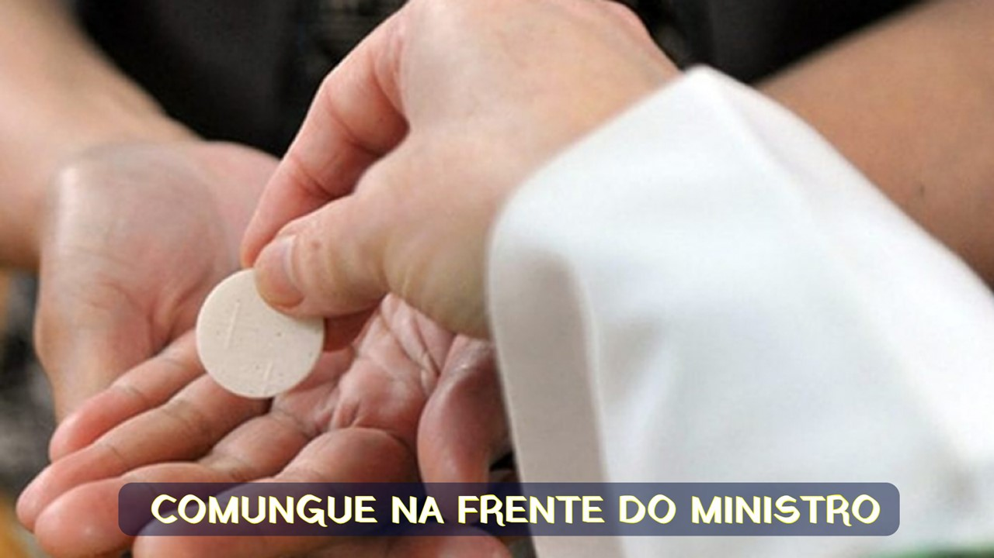

Slide 82
Quão grande graça após uma consagração feita por Pedro, por Tiago ou por João.
A mãe que alimentou Jesus em seu ser, comunga agora o Deus
comunhão.

Slide 83
Quanta alegria a de Maria, receber Jesus na Eucaristia.
O corpo do Filho que
um dia ela gerou,
foi ela quem primeiro
O comungou.

Slide 84
Eu imagino que naquela refeição estava junto aquela que sempre o seguiu.
A Mãe que deu a luz o Cristo meu Senhor comeu do pão que o Filho serviu.

Slide 85
Quanta alegria a de Maria, receber Jesus na Eucaristia.
O corpo do Filho que
um dia ela gerou,
foi ela quem primeiro
O comungou.

Slide 86
Quanta alegria de Maria,
que gerou O Deus que em
seu ventre um dia alimentou.
Ser novamente sua morada,
por isso, és bendita
e agraciada.

Slide 87
Quanta alegria a de Maria, receber Jesus na Eucaristia.
O corpo do Filho que
um dia ela gerou,
foi ela quem primeiro
O comungou.

Slide 89
Quando teu Pai revelou o segredo a Maria que, pela força do Espírito, conceberia.

Slide 90
A ti, Jesus, Ela não hesitou logo em responder.
Faça-se em mim, pobre serva o que a Deus aprouver!

Slide 91
Hoje imitando a Maria que é imagem da Igreja,
nossa família outra vez te recebe e deseja.

Slide 92
Cheia de fé, de esperança e de amor, dizer sim a Deus.
Eis aqui os teus servos, Senhor!

Slide 93
Que a graça de Deus
cresça em nós sem cessar.
E de Ti, nosso Pai, venha o Espírito Santo de amor.
Pra gerar e formar,
Cristo em nós.

Slide 94
Por um decreto do Pai Ela foi escolhida.
Para gerar-te, ó Senhor, que és origem da vida.

Slide 95
Cheia do Espírito Santo no corpo e no coração,
foi quem melhor cooperou com a Tua missão.

Slide 96
Na comunhão recebemos o Espírito Santo
e vem contigo Jesus, o teu Pai
sacrossanto.

Slide 97
Vamos agora ajudar-te no plano da salvação.
Eis aqui os
teus servos, Senhor!

Slide 98
Que a graça de Deus
cresça em nós sem cessar.
E de Ti, nosso Pai, venha o Espírito Santo de amor.
Pra gerar e formar,
Cristo em nós.

Slide 99
No coração de Maria, no olhar doce e terno,
sempre tiveste na vida um apoio materno.

Slide 100
Desde Belém, Nazaré, só viveu para Te servir,
quando morrias na cruz, Tua mãe estava ali!

Slide 101
Mãe amorosa da igreja, quer ser nosso auxílio,
reproduzir nos cristãos as feições de Teu Filho.

Slide 102
Como Ela fez em Caná, nos convida a Te obedecer.
Eis aqui os Teus servos, Senhor!

Slide 103
Que a graça de Deus
cresça em nós sem cessar.
E de Ti, nosso Pai, venha o Espírito Santo de amor.
Pra gerar e formar,
Cristo em nós.

Slide 105
A aurora precede o nascer do sol, que vem trazer luz e calor pra semente brotar.
Maria, tu és a Aurora,
Jesus é o Sol, o calor.

Slide 106
E o meu coração é a semente que vai germinar neste amor!

Slide 107
Não deixa o teu povo esperar em vão.
Um mundo sem ódio e rancor onde reina o perdão.
Maria do Amém, do Aleluia, escuta do povo o clamor:

Slide 108
De teu coração sempre aberto nos mande Jesus Redentor!

Slide 109
Contigo a esperança da paz floriu nos passos do povo que vês caminhar neste chão. Maria, tu és a alegria dos pobres sem voz e sem vez.

Slide 110
Plantaste confiança na gente mostrando o teu modo de ser!

Slide 112
Oração pelas Crianças

Slide 113
Senhor Jesus Cristo, considerai a inocência destas crianças e a devoção de seus pais e dignai-vos abençoá-las hoje, por nosso intermédio a fim de que

Slide 114
cresçam sempre em vossa graça e misericórdia, vos amem e vos respeitem, guardem vossos mandamentos e alcancem seguramente o fim desejado.

Slide 115
Nós vos pedimos, por Vós, Salvador do mundo, que viveis e reinais com Deus Pai, na unidade do Espírito Santo.
Amém.

Slide 117
Oração Pelos Enfermos

Slide 118
Senhor, que assumistes as nossas enfermidades e suportastes as nossas dores.
Tende piedade de nós.

Slide 119
Cristo que, tendo pena da multidão, passastes pela terra fazendo o bem e curando os enfermos.
Tende piedade de nós.

Slide 120
Senhor, que mandastes os vossos Apóstolos impor as mãos sobre os doentes.
Tende piedade de nós.

Slide 121
Curai, Redentor nosso, pela graça do Espírito Santo, os sofrimentos de nossos enfermos.
Sarai suas feridas e afastai deles todos os sofrimentos

Slide 122
espirituais e corporais. Concedei-lhes plena saúde de alma e corpo a fim de que, restabelecidos por vossa misericórdia, possam retornar as suas atividades. Amém.

Slide 123
Ó Deus, em cuja paixão tanta dor sofreu vossa Mãe, fazei que por vossa misericórdia, lembrando-nos de tudo o que ela sofreu,

Slide 124
consigamos, nós e nossos enfermos, participar dos ditosos frutos de vossa Páscoa.
Amém.

Slide 126
1. Vamos Jesus passeia na minha vida, quero voltar aos lugares em que fiquei só.
Quero voltar lá contigo, vendo que estavas comigo, quero sentir Teu amor a me embalar.

Slide 127
Cura, Senhor, onde dói.
Cura, Senhor, bem aqui.
Cura, Senhor, onde eu não posso ir. (bis)

Slide 128
2. Quando a lembrança me faz adormecer, sabes que a espada da dor entra em meu ser.
Tu me carregas nos braços, leva-me com Teu abraço, sinto minha alma a chorar junto de Ti.

Slide 129
Cura, Senhor, onde dói.
Cura, Senhor, bem aqui.
Cura, Senhor, onde eu não posso ir. (bis)

Slide 130
3. Tantas lembranças eu quero esquecer, deixam um vazio em Minh ‘alma e em meu viver.
Toma, Senhor, meu espaço Te entrego todo cansaço, quero acordar com Tua paz a me aquecer.

Slide 131
Cura, Senhor, onde dói.
Cura, Senhor, bem aqui.
Cura, Senhor, onde eu não posso ir. (bis)

Slide 133
Invocação a São José

Slide 134
Glorioso Patriarca São José, cujo poder consegue tornar possíveis as coisas impossíveis, vinde em minha ajuda nestes momentos de angústia e dificuldade.

Slide 135
Tomai sob a vossa proteção as situações tão graves e difíceis que Vos confio, para que obtenham uma solução feliz. Meu amado Pai, toda a minha confiança está colocada em Vós.

Slide 136
Que não se diga que eu Vos invoquei em vão, e dado que tudo podeis junto de Jesus e Maria, mostrai-me que a vossa bondade é tão grande como o vosso poder. Amém.

Slide 138
Benção da Água da Saúde

Slide 139
Abençoai, Senhor, pela intercessão de Nossa Senhora do Perpétuo Socorro, esta água que vossos filhos aqui trouxeram. Que seu uso leve todos a cumprir a Vontade do Pai.

Slide 140
Seja ela em suas casas um sinal de vossa presença salvadora. Seja também um motivo de fé e confiança para as mães que esperam o nascimento de seus filhinhos.

Slide 141
Que elas alcancem a graça de levá-los sãos e salvos às águas do Batismo. Em nome do Pai + e do Filho e do Espírito Santo.
Amém.

Slide 143
Benção dos Objetos de Devoção

Slide 144
Deus, cuja palavra santifica todas as coisas, lance a vossa benção + sobre estas criaturas. Concedei que todo aquele que, entre ações de graças, as usar de acordo com vossa Lei e Vontade,

Slide 145
pela invocação do vosso Santíssimo Nome, receba de Vós a saúde do corpo e a
proteção da alma.
Por Cristo, nosso Senhor.
Amém.

Slide 147
